Slide 1
Een test-Powerpoint
Door Karel Vanden Houte – Team Webslides

Slide 2
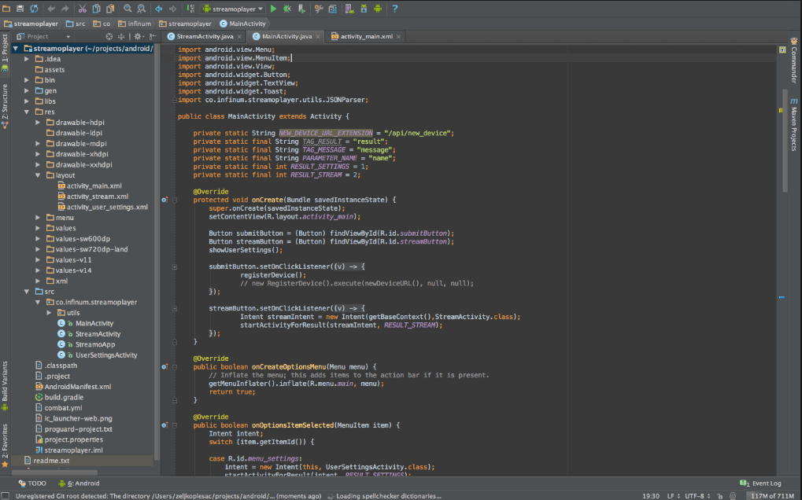

Slide 3
‘n Tabelleke
Zotte Tabeltitel | Gekke Tabeltitel | Leuke Tabeltitel | Mooie Tabeltitel | Snuggere Tabeltitel
Inhoud | Nog meer inhoud | Nog meer dan gewoon nog meer inhoud | Nog net iets meer dan meer dan gewoon nog meer inhoud | Voor de verandering nekeer een beetje minder inhoud, of toch niet?

Slide 4
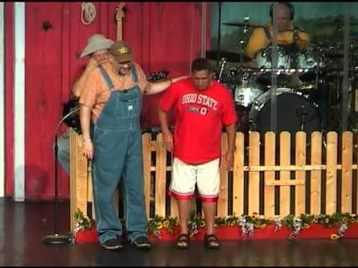
Een youtubevideo?!

Slide 5
Een grafiek ofwa?
Helaas wordt enkel de data van een grafiek ingelezen, het uitschrijven naar webslide gebeurt nog niet.

Slide 6

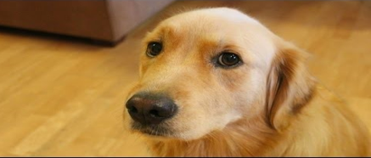
Foto’s fons?

Slide 7
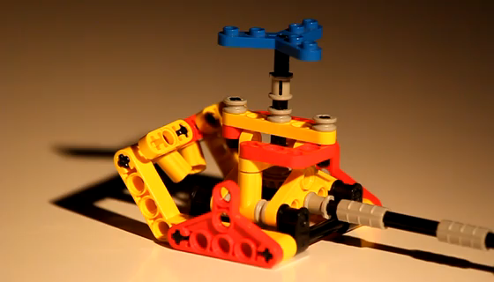
Een video in de powerpoint? Gaat dat nu ook al??

Slide 8
Een lange lijst voor het plezier
Dit belooft een lange lijst te worden
Of niet?
Tis zelfs met sublijsten enal
En sub in sub??
Of toch op subniveau 1?
En dan nog nekeer op subniveau 2
En zelfs nog eens
Om daarna terug te gaan naar de originele lijst
Check et ut
De inspiratie is ver op, de lijst zal niet zo lang worden. Of misschien wordt hij wel lang
Nee nog maximum 3 bullets
Nog 2
Nog 1
Geen meer
Mopje flauw mopje
Tis gedaan

Slide 9
Nekeer een hyperlink om te zien hoe dat werkt
www.google.com
klik hier pls

